Slide 1
객체지향프로그래밍 2차시 과제

Slide 2
계획
만들 게임 컨셉: 장애물들이 각기 다른 위치에서 날아오며 메인 캐릭터가 장애물을 피하는 게임
*총 10개의 장애물을 구현할 예정, 각각의 장애물의 위치는 random을 이용해 정할 예정임, 또한 10개의 장애물을 array와 for-loop를 이용해 컨트롤 할 예정
W,S키를 이용해 메인 캐릭터를 움직일 것이며 만약 메인 캐릭터와 장애물이 충돌할 시, 빨간 배경에 캐릭터가 뜨며 게임 종료를 알린다. 장애물을 다 피했을 시 초록배경에 캐릭터가 뜨며 게임 종료를 알린다.

Slide 3
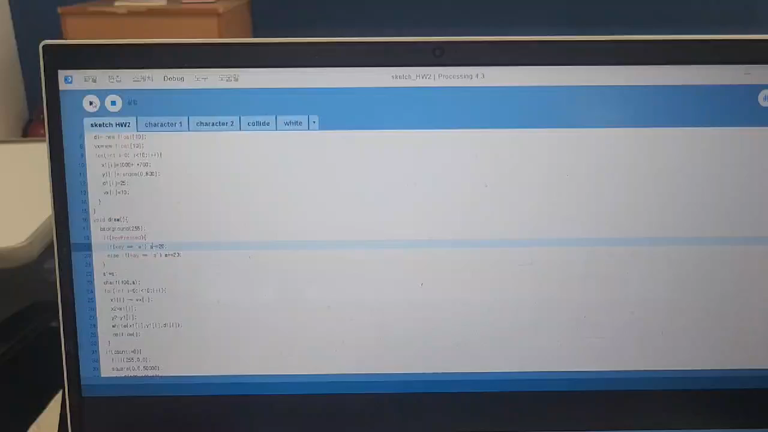
게임 영상

Slide 4
float [] x1,y1,d1,vx;
float a=400,x2,y2,a1,count=0;
void setup(){
size(1000,800);
x1= new float[10];
y1= new float[10];
d1= new float[10];
vx=new float[10];
for(int i=0; i<10;i++){
x1[i]=1000+i*700;
y1[i]=random(0,800);
d1[i]=25;
vx[i]=10;
}
}
void draw(){
background(255);
if(keyPressed){
if(key == 'w') a-=20;
else if(key == 's') a+=20;
}
a1=a;
char1(100,a);
for(int i=0;i<10;i++){
x1[i] -= vx[i];
x2=x1[i];
y2=y1[i];
white(x1[i],y1[i],d1[i]);
collide();
}
if(count!=0){
fill(255,0,0);
square(0,0,50000);
char2(180,400,10);
textSize(50);
text("Game Over",400,400);
}
else if(x1[9]<=-155){
fill(0,128,0);
square(0,0,50000);
char2(180,400,10);
textSize(50);
text("You Win!!",400,400);
}
}
void char2(float x,float y,float d){
fill(255,218,185);
arc(x+d*14,y,d*6,d*10,3*PI/2,5*PI/2);
fill(0,0,0);
arc(x,y,d*30,d*40,PI,2*PI);
fill(255,218,185);
beginShape();
vertex(x-d*15,y);
vertex(x-d*8,y-d*13);
vertex(x-d*5,y-d*10);
vertex(x-d*3,y-d*13);
vertex(x,y-d*10);
vertex(x+d*3,y-d*13);
vertex(x+d*5,y-d*10);
vertex(x+d*8,y-d*13);
vertex(x+d*15,y);
endShape();
fill(255,218,185);
arc(x,y,d*30,d*40,0,PI);
strokeWeight(d/2);
arc(x-d*6,y-d*7,d*6,d*3,PI,2*PI);
arc(x+d*6,y-d*7,d*6,d*3,PI,2*PI);
strokeWeight(0);
fill(255,255,255);
ellipse(x,y+d*4,d*2,d*12);
fill(255,0,0);
ellipse(x,y+d*15,d*4,d*2);
fill(0,0,0);
circle(x-d*5,y-d*5,d);
circle(x+d*5,y-d*5,d);
}
void white(float x, float y, float d){
strokeWeight(3);
stroke(10);
fill(255);
ellipse(x,y,d*8,d*8);
fill(0);
circle(x-d*1.5,y-d*2,d);
circle(x+d*1.5,y-d*2,d);
line(x-d,y+d,x-d*3,y+d*1.3);
line(x+d,y+d,x+d*3,y+d*1.3);
line(x-d,y+d/2,x-d*3,y+d/2);
line(x+d,y+d/2,x+d*3,y+d/2);
line(x-d,y,x-d*3,y-d/2);
line(x+d,y,x+d*3,y-d/2);
fill(255,0,0);
ellipse(x,y+d*2,d*3,d*3);
}
void char1(float q,float w){
fill(255);
circle(q,w,150);
fill(255,100,100);
square(q-50,w-50,100);
rect(q-35,w+50,20,25);
rect(q+15,w+50,20,25);
fill(255);
circle(q,w-25,30);
fill(0);
circle(q,w-25,15);
rect(q-30,w+5,60,30);
fill(255);
rect(q-20,w+5,15,10);
rect(q+5,w+5,15,10);
}
void collide(){
float dx=x2-100;
float dy=y2-a1;
float f=sqrt(dx*dx+dy*dy);
if(f<175){
fill(255,0,0);
square(0,0,50000);
char2(180,400,10);
textSize(50);
text("Game Over",400,400);
count+=1000;
}
}

Slide 5
소감
W,S키를 메인 캐릭터에 할당해 위,아래 이동을 구현했으며, 랜덤함수와 for-loop를 이용해 장애물이 메인 캐릭터 쪽으로 다가오도록 만들었다. 3개의 캐릭터가 들어가야 한다는 점을 인지하지 못해 당초 구상한 계획에서 수정을 해야 했지만, 오히려 더 많은 생각을 하게 되었던 계기가 되었고 결국에 더욱 다채롭게 게임을 구성할 수 있었다.
또한 모든 캐릭터들을 array로 컨트롤 해야 한다는 강박에 사로잡히기도 하였다. 장애물과 메인 캐릭터는 엄연히 다른 움직임을 보이는 데, 우리는 이 둘을 애초에 독립적으로 만들 생각을 하지 못했다. 하지만 이것이 우리의 시야를 넓혀주었고 조금 오래된 듯한 방법 또한 문제해결의 키가 될 수 있다는 것을 깨달았다.

